Slide 1
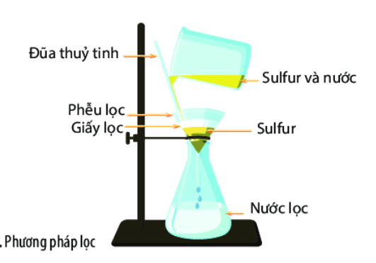
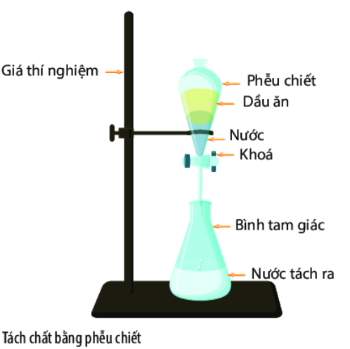
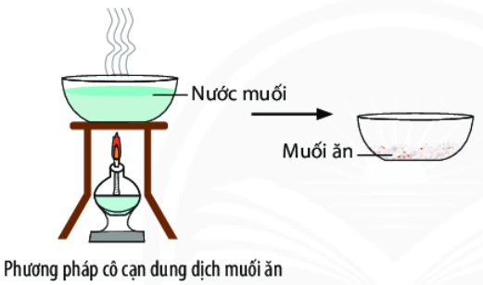
BÀI 17. TÁCH CHẤT KHỎI HỖN HỢP (T3)
Nhóm 3

Slide 2
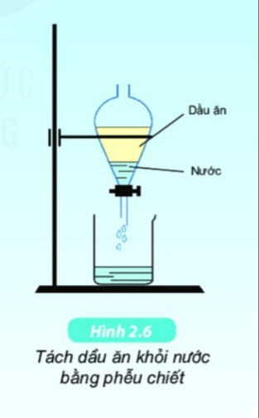
II. MỘT SỐ CÁCH TÁCH CHẤT
3. Chiết
Phương pháp chiết: Dùng tách các chất lỏng không tan vào nhau ra khỏi nhau.

Slide 3
PHIẾU HỌC TẬP
TÁCH DẦU ĂN KHỎI NƯỚC
Thí nghiệm | Kết quả
Tách dầu ăn ra khỏi nước
Câu hỏi | Trả lời
1. Nước và dầu ăn, chất lỏng nào nặng hơn?
2. Tại sao phải mở khóa phễu chiết một cách từ từ?
3. Các chất lỏng thu được có còn lẫn vào nhau không?
Thí nghiệm: https://www.youtube.com/watch?v=kvuU1X9qB_c&t=18s

Slide 4
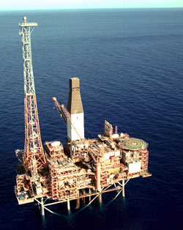
Khi khai thác dầu mỏ dưới đáy biển thường thu được hỗn hợp dầu mỏ và nước biển? Người ta làm thế nào để tách dầu mỏ ra khỏi hỗn hợp?

Slide 5
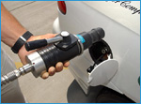
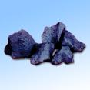
Khí đốt
65ºC
Nhiên liệu cho máy bay
Xăng
250ºC
Dầu thắp ( dầu lửa )
340ºC
Dầu điezen
Sáp
Dầu thô
Dầu mazut
Dầu ở dạng rắn
500ºC
Nhựa đường

Slide 6
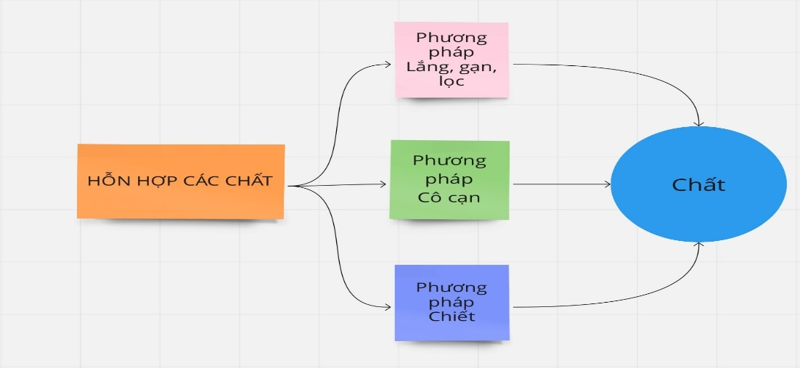

Slide 7
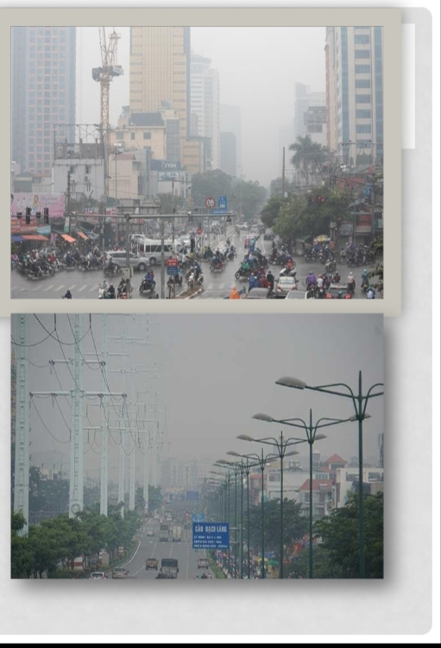
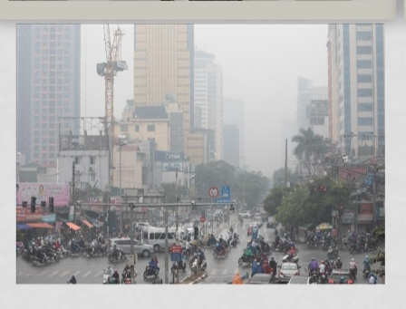

Slide 8
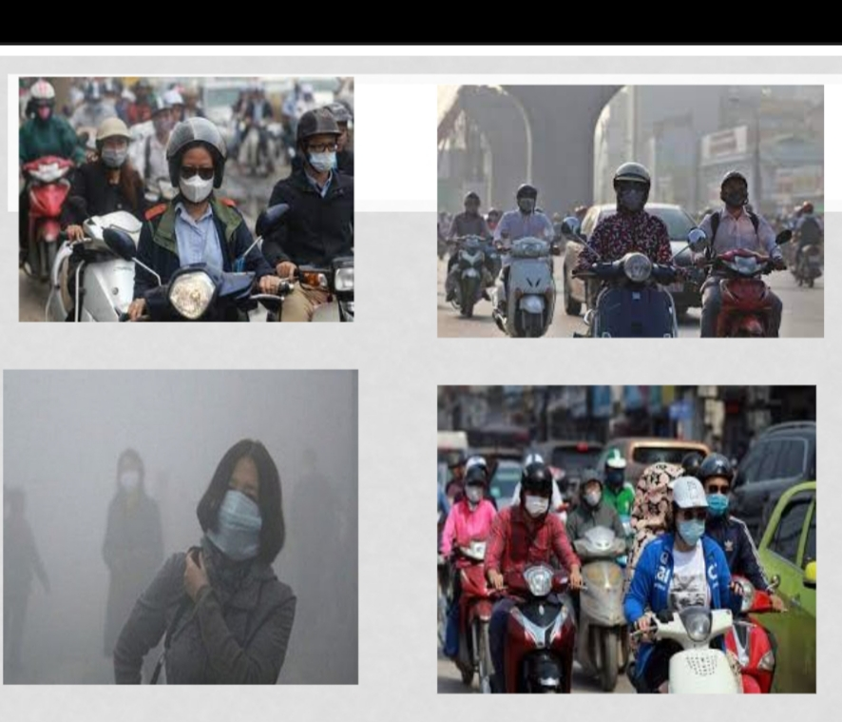

Slide 9
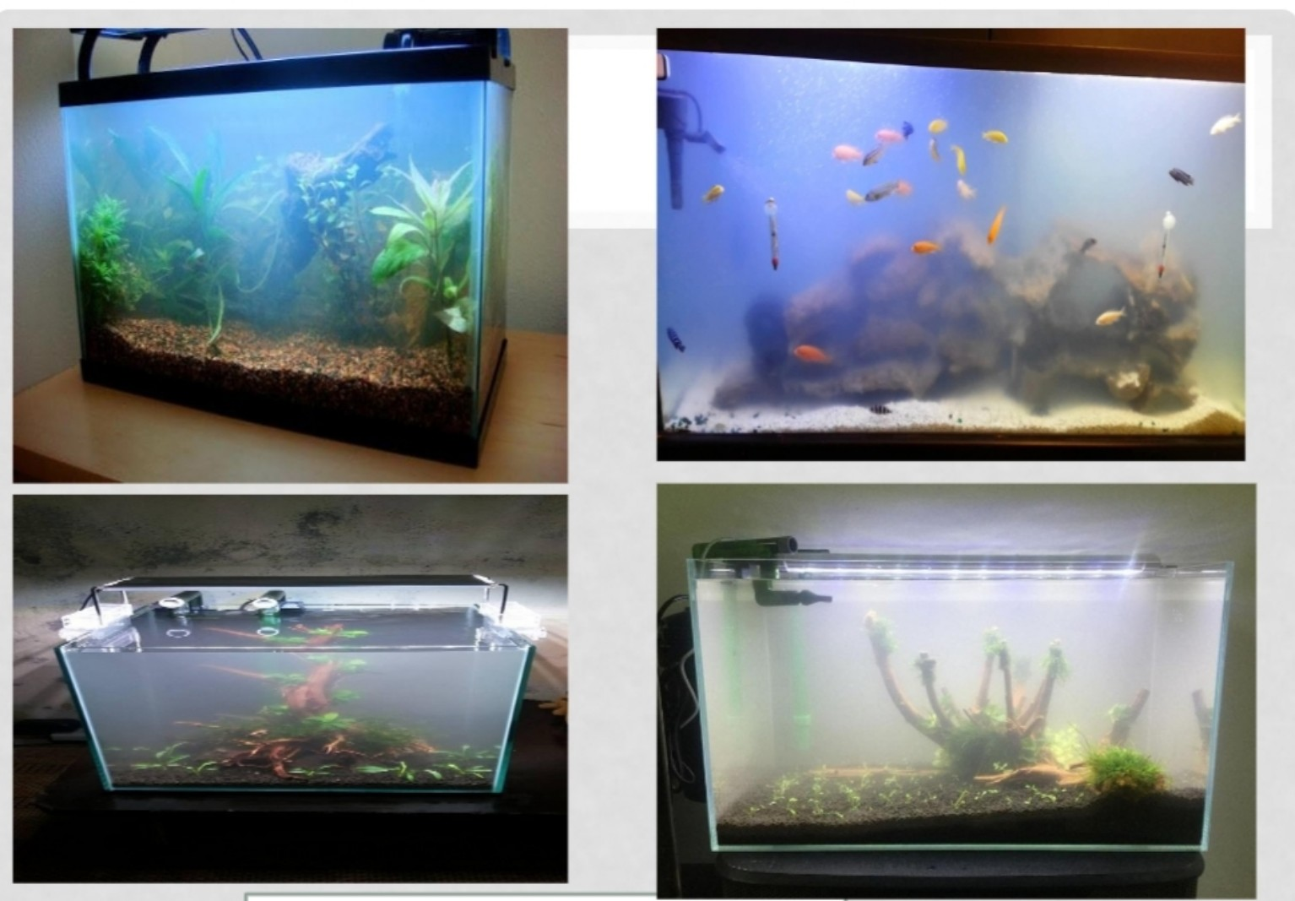

Slide 10
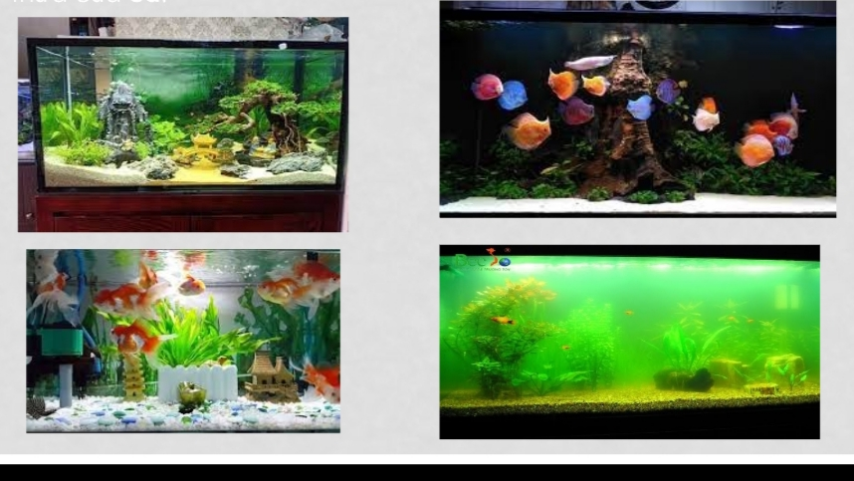

Slide 11
Câu 1. Ở nông thôn, để tách thóc lép ra khỏi thóc, người dân thường đổ thóc rơi trước một cái quạt gió. Những hạt thóc lép sẽ bị gió thổi bay ra, đó là do thóc lép có:
A. khối lượng nhẹ hơn. B. kích thước hạt nhỏ hơn.
C. tốc độ rơi nhỏ hơn. D. lớp vỏ trấu dễ tróc hơn.
Câu 2. Việc làm nào sau đây là quá trình tách chất dựa theo sự khác nhau về kích thước hạt?
A. Giặt giẻ lau bảng bằng nước từ vòi nước.
B. Dùng nam châm hút bột sắt từ hỗn hợp bột sắt và lưu huỳnh.
C. Lọc nước bị vẩn đục bằng giấy lọc.
D. Ngâm quả dâu với đường để lấy nước dâu

Slide 12
Câu 3. Nước giếng khoan thường lẫn nhiều tạp chất. Để tách bỏ tạp chất, người dân cho nước giếng khoan vào bể lọc, đáy bể lót các lớp cát mịn, sỏi và than củi. Nước chảy qua các lớp này sẽ trong hơn. Nhận định nào sau đây là không đúng?
A. Lớp cát mịn có tác dụng giữ các hạt đất, cát ở lại.
B. Lớp sỏi làm cho nước có vị ngọt.
C. Lớp than củi có tác dụng hút các chất hữu cơ, vi kuẩn.
D. Sau một thời gian sử dụng, ta phải thau rửa các lớp đáy bể lọc.

Slide 13
Câu 4. Hãy nối thông tin hai cột cho phù hợp với nhau.
A. Lọc | (1) Sự tách chất dựa vào sự khác nhau về tính bay hơi.
B. Chiết | (2) Sự tách chất dựa vào sự khác nhau về mức độ nặng nhẹ.
C. Cô cạn | (3) Sự tách chất dựa vào sự khác nhau về kích thước hạt.
D. Lắng | (4) Sự tách chất dựa vào sự khác nhau về khả năng tan trong các dung môi khác nhau.

Slide 15
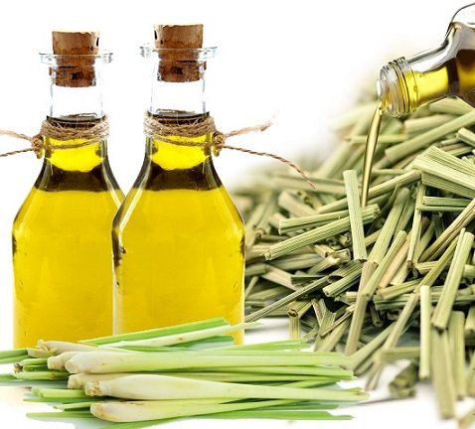
Bài tập về nhà
Trong một số loại cây (sả, mùi,…), hoa (hoa hồng, hoa nhài,…), quả (bưởi, chanh,…) có chứa mùi thơm, đó chính là mùi của một số chất có trong tinh dầu. Khi chưng cất tinh dầu từ các loại thực phẩm trên, sản phẩm thu được tinh dầu thường lẫn nước.
a) Nêu cách tách tinh dầu sả ra khỏi hỗn hợp với nước.
b) Sử dụng thiết bị trong phòng thực hành tách tinh dầu sả từ hỗn hợp tinh dầu sả và nước.

Slide 16
Bài tập. Lựa chọn và giải thích phương pháp tách thích hợp để có thể tách chất ra khỏi hỗn hợp trong các trường hợp sau:
Tách bột sắt ra khỏi hỗn hợp bột mì và nước
Tách rượu ra khỏi hỗn hợp rượu – nước
Tách cát, bụi ra khỏi dung dịch nước muối.
Tách nước tinh khiết từ nước ao, hồ.
Tách tinh dầu sả ra khỏi hỗn hợp với nước.

